Slide 1
アジア言語を中心とした
機械翻訳研究
中澤 敏明
科学技術振興機構（JST）/京都大学
2014年11月28日 第3回特許情報シンポジウム

Slide 2
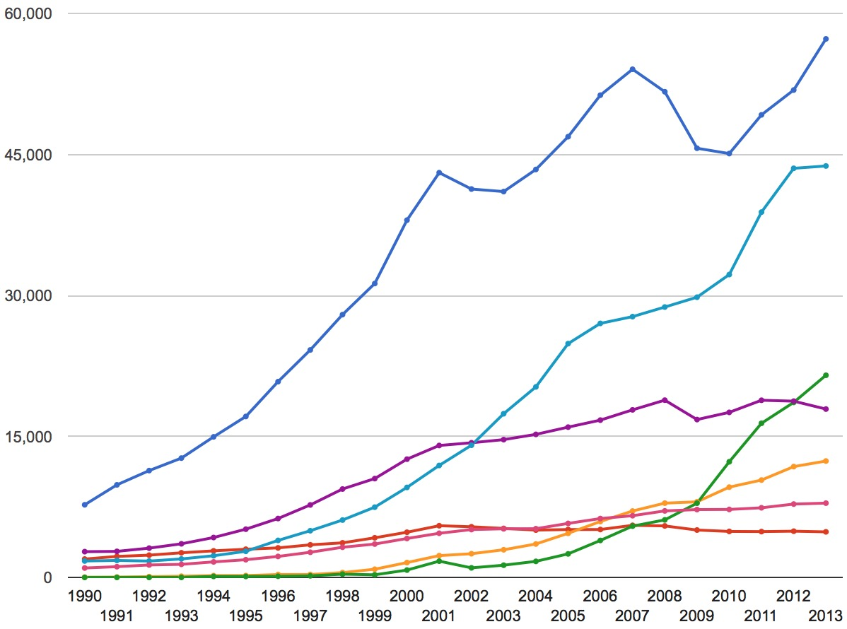
国際特許出願件数
アメリカ
日本
中国
ドイツ
韓国
フランス
イギリス
http://www.globalnote.jp/post-5380.html

Slide 3
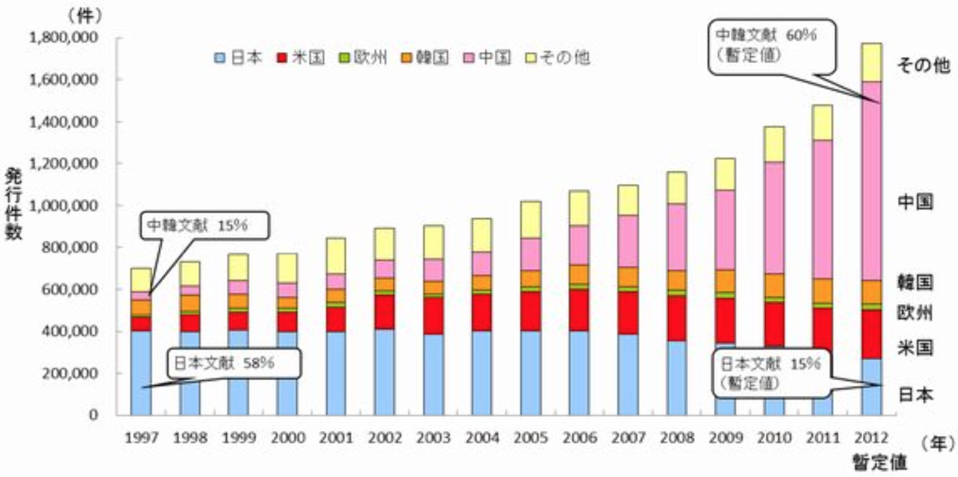
世界の特許文献
http://www.meti.go.jp/press/2014/11/20141112003/20141112003.html

Slide 4
世界の科学技術論文数
アメリカ
中国
日本
韓国
※ トムソンロイターのWeb of Scienceのデータを元にJSTが集計

Slide 5
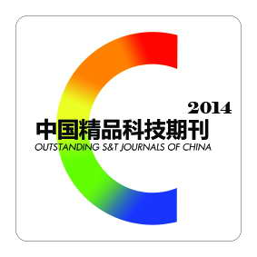
Frontrunner 5000
http://f5000.istic.ac.cn
中国科学技术信息研究所（ISTIC）が発表
およそ4600ある中国の科学技術論
文誌から、優れた315論文誌を選出
中でも各分野で最も優れた論文
（およそ）5000論文を集めた
論文概要は英語1000語以内で書かれているが、本文は中国語
  国外からのアクセスが期待できない

Slide 6
情報アクセスの促進
英語以外の言語で書かれた文書量の増大
その中にも重要な情報は含まれている
他言語の重要な情報への容易なアクセスには機械翻訳技術は必要不可欠
  JPOによる中・韓特許文献翻訳・検索システム
  JSTによる日中・中日機械翻訳実用化プロジェクト

Slide 7
目次
日中・中日機械翻訳実用化プロジェクト
  言語資源の構築
  機械翻訳エンジンの開発
1st Workshop on Asian Translation (WAT2014)
  概要説明
  評価手法
  評価結果
まとめ

Slide 8
日中・中日機械翻訳
実用化プロジェクト

Slide 9
プロジェクト概要
期間: 2013年から5年間
参加機関
  日本: JST, 京大（協力機関: 筑波大, NICT）
  中国: ISTIC, CAS, BJTU, HIT
機械翻訳技術により日中間の言語障壁を取り除き、科学技術交流の促進を目指す
http://foresight.jst.go.jp/jazh_zhja_mt/

Slide 10
プロジェクトの目標
言語資源の構築
言語解析器の精度向上
开发机器翻译技术
特に中国語
Japanese Chinese
機械翻訳 机器翻译
アルゴリズム 算法
蓄積 积累
アセトン 丙酮
… …
ja: 原言語の意味を正しく目的言語に再現するためには，原言語表現の意味に適した訳語の選択が必要である。
zh: 为了能够正确的再现原来语言的意思，选择适合表现原来语言意思的译语是很重要的。
开发 机器 翻译 技术
単語分割
开发
専門用語辞書
400万語
対訳コーパス
500万文対
机器
依存構造解析
翻译
機械翻訳エンジンの開発
技术
単語分割:
ACL2014
IJCNLP2013
依存構造解析:
PACLIC2012
用例ベース機械翻訳システム

Slide 11
日中言語資源の構築

Slide 12
専門用語対訳辞書の構築
中英、英日の既存の言語資源から、英語を介して構築
  中英：論文抄録6M、論文タイトル1M
  英日：論文抄録23.4M、論文タイトル22.6M
現時点での辞書サイズ
  中英：自動獲得 823,356ペア
  中国側から提供された辞書 3Mペア
  英日：自動獲得 8,079,137ペア
  中英日：自動獲得 1,843,959ペア

Slide 13

言語横断文書検索
マイクロアレイ
検索
単言語検索
微阵列
キーワード翻訳
マイクロアレイ
検索
Doc1
Doc8
Doc11
Doc33
……
组织蕊片(tissue chip)又称组织微阵列(tissue microarray)是将数十个、数百个甚至上千个小的组织切片整齐地排列在某一载体
组织蕊片(tissue chip)又称组织微阵列(tissue microarray)是将数十个、
Doc3
組織
チップ
組織
自動構築対訳辞書
マイクロアレイ
組織
切片
支持体

Slide 14
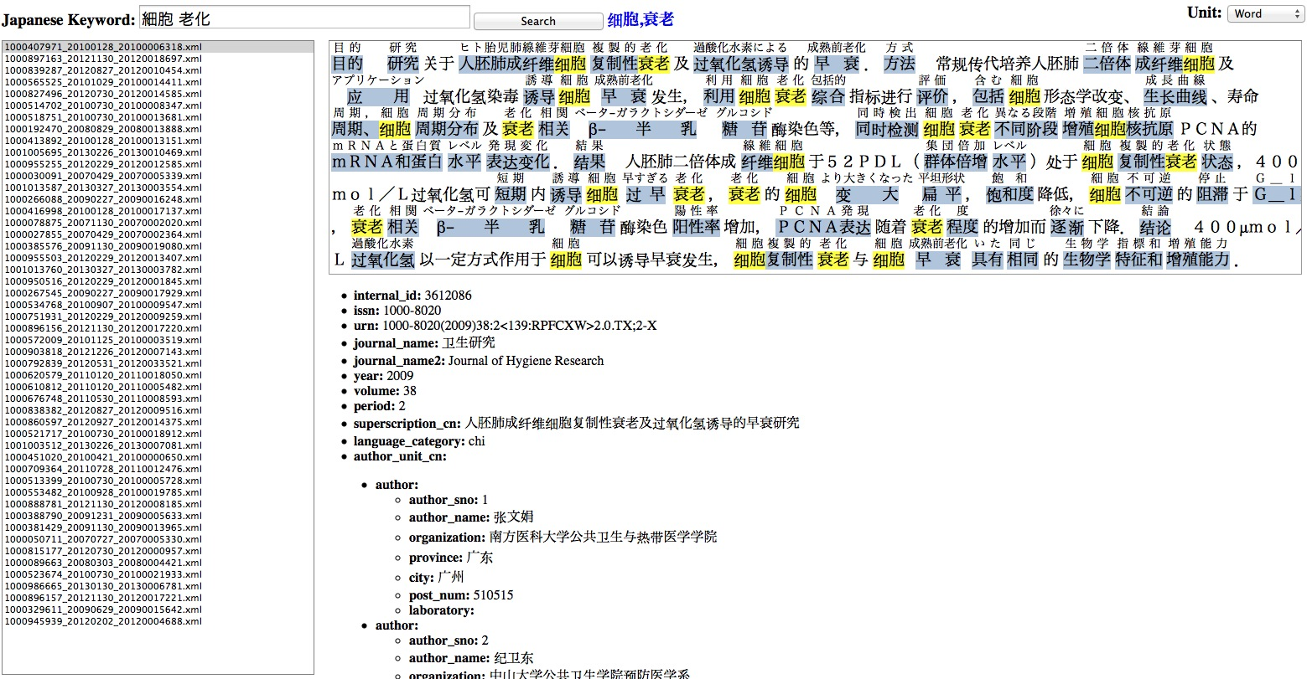
言語横断文書検索
細胞 老化
细胞 衰老
Notes:
xì bāo
shuāi lǎo

Slide 15
日中対訳コーパス構築
日本側
  既存の対訳抄録からの対訳文の自動獲得
    現状2.4M文ペア
  中国語文献の人手による日本語への翻訳
    現状7,000記事、さらに7,000記事を今年度中に翻訳
中国側
  翻訳支援ツールを使用した（Computer-assisted Translation: CAT）日英コーパスの中国語への翻訳

Slide 16
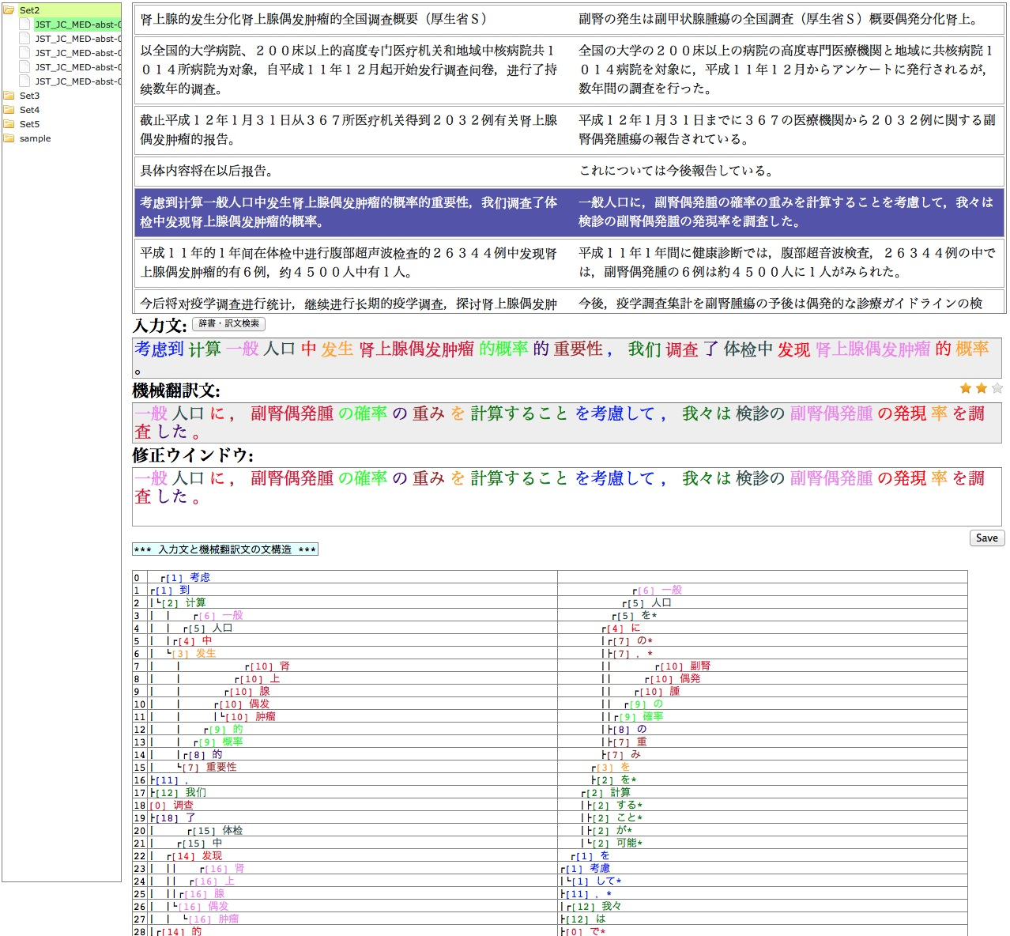
機械翻訳の後編集インターフェース
Input:
MT output:
Modified Translation:

Slide 17
後編集ツールの翻訳速度への影響
x m
翻訳者 X | 翻訳者 Y
10 | 15
11 | 12
10 = 15 x h x m
11 x m = 12 x h
m ≒ 0.85
h ≒ 0.78
w/ PE | w/o PE
 | 環境分野 |  | 情報分野 |  | 医療分野
 | 翻訳者 A | 翻訳者 B | 翻訳者 C | 翻訳者 D | 翻訳者 E | 翻訳者 F
実験1 (5文書, 30文) | 3:32:04 | 1:48:00 | 0:38:05 | 1:41:19 | 1:23:59 | 3:39:00
 | 2:48:53 | 1:16:53 | 0:34:00 | 1:17:00 | 2:18:00 | 2:43:02
速度向上率 | 5.5% |  | 7.7% |  | 32.7%
実験2 (5文書, 30文) | 3:57:59 | 1:50:00 | 0:30:30 | 1:05:32 | 1:56:00 | 2:34:00
 | 2:23:49 | 1:55:00 | 0:16:30 | 0:21:05 | 1:50:00 | 2:45:00
速度向上率 | -31.5% |  | 22.9% |  | -6.3%

Slide 18
文構造の可視化
[Kishimoto et. al, 2014 WPTP3]
中国語構文解析
考虑到
计算
的重要性
，
一般人口中发生肾上腺偶发肿瘤的概率
我们
调查了
中国語語順での日本語翻訳
体检中发现肾上腺偶发肿瘤的
概率
。
を考慮して
を計算する
の重要性
一般人口に副腎偶発腫が発生する確率
，
我々は
を調査した
検診に副腎偶発腫を発現する
確率
。
を計算する
の重要性
を考慮して
，
一般人口に副腎偶発腫が発生する確率
我々は
を調査した
検診に副腎偶発腫を発現する
確率
。
日本語翻訳結果

Slide 19
機械翻訳エンジンの開発

Slide 20
動機
近年のコーパスベース機械翻訳の成功
  特に英仏など言語構造の似た言語対
  ルールベース翻訳よりも高精度なことも
言語構造や語順の大きく異なる言語対で高精度な翻訳精度を達成するには構造情報の利用が必須
  日英翻訳や日中翻訳など

Slide 21
アプローチ
依存構造木上での単語アライメント (⇔ GIZA++)
  [Nakazawa+, COLING2012], [Nakazawa+, IJCNLP2011]
依存構造木同士の翻訳 (⇔ Phrase-based SMT)
  [John+, ACL2014]
高速なオンライン用例検索
  [Cromieres, EMNLP2011]
ラティス構造を利用した効率的なデコード
  [Cromieres+, EMNLP2014]

Slide 22
KyotoEBMTの概要

Slide 23
高速なオンライン用例検索
対訳コーパス全体から、入力文の翻訳に使える部分（部分木）を高速に検索
  事前に全ての翻訳知識を作り出す必要がない
転置インデックスを使い、小さな部分木の出現の積集合を繰り返し計算
C
C
Occ( ) ∩ Occ( ) = Occ( )
A
Occ( ) ∩ Occ( ) = Occ( )
C
C
B
A
C
B
C
C
Occ( ) ∩ Occ( ) = Occ( )
A
B
A
B

Slide 24
ラティス構造によるデコード
KyotoEBMTでの翻訳の難しさ
  アライメント時に対応のない語の扱い（図中の*）
  用例の組み合わせ方の曖昧性（図中のZ）
  非局所的な素性（言語モデルなど）の利用
ラティス構造の利用
X(ウイスキー)
is
produced
Z1 (まず)
from
Z2 (まず)
Y (オオムギ)
Z3 (まず)
at*
局所的な素性のスコア
from
Y
Z3
produced
0.3
0.2
0.3
is
0.3
at
X
0.2
Z2
from
Y
0.2
0.1
are
0.2
0.1
0.2
ε
0.3
Z1
produced
0.1
0.1
0.1

Slide 25
翻訳精度
ISTICによる日→中翻訳の自動評価
中国国内の翻訳サービスと比較
System A
System B

Slide 26
Next Step
入力文の構文”森”化
  構文解析誤りの影響を低減
木構造言語モデルの利用
  出力木構造の情報を利用
Deep Learning技術の利用
  最近いたるところで流行っている
  単語、文構造の単なる置き換え作業から
  意味の翻訳へ

Slide 27
1st Workshop on Asian translation (WAT2014)

Slide 28
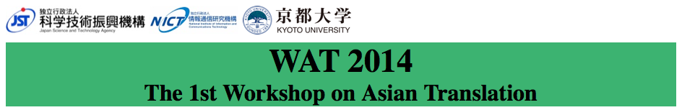
http://lotus.kuee.kyoto-u.ac.jp/WAT/
アジア言語を対象とした機械翻訳評価ワークショップ (2014年は日本語、中国語、英語のみ)
科学技術論文を翻訳対象として採用
日⇔中翻訳を言語対として採用
テストセットが段落単位になっており、文脈を考慮した機械翻訳の可能性を検討可能
テストセットを含む全てのデータを一般公開
  ASPECを利用
  機械翻訳研究の継続的な発展に貢献

Slide 29
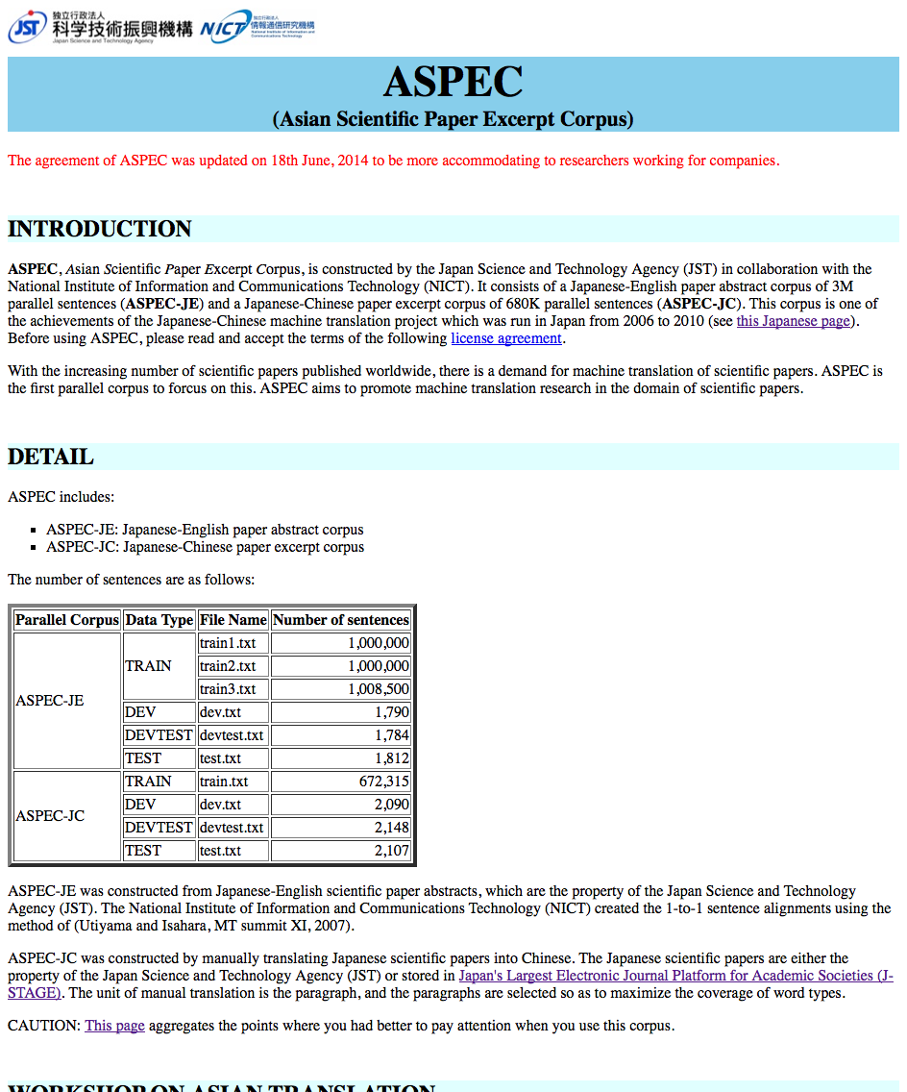
http://lotus.kuee.kyoto-u.ac.jp/ASPEC/
2006年度から2010年度に日本で実施された、科学技術振興調整費による重点課題解決型研究「日中・中日言語処理技術の開発研究」の成果の一部
日英科学技術論文抄録コーパス（ASPEC-JE）
  JSTが所有する約200万件の学術論文日英抄録から抽出された300万文対
日中科学技術論文抜粋コーパス（ASPEC-JC）
  JSTの運営する電子ジャーナルサイトJ-STAGE登載の和文論文を、出版学会の許諾を得て中国語に翻訳して作成した68万文対

Slide 30
機械翻訳タスクの参加チーム
Team ID | J->E | E->J | J->C | C->J
NAIST | ✓ | ✓ | ✓ | ✓
EIWA | ✓ |  |  | ✓
Kyoto-U | ✓ | ✓ | ✓ | ✓
WEBLIO-EJ1 |  | ✓
TMU | ✓
BJTUNLP |  |  | ✓
Team ID | J->E | E->J | J->C | C->J
NII | ✓
SAS_MT |  | ✓ |  | ✓
Sense | ✓ | ✓ | ✓ | ✓
NICT |  |  | ✓
TOSHIBA | ✓ |  | ✓
WASUIPS |  |  | ✓* | ✓*
会社
* 自動評価にのみデータを提出
国外

Slide 31
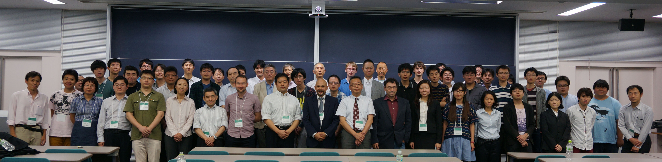
当日の参加者は50名以上！
2014年10月4日撮影

Slide 32
WAT2014での自動評価
自動評価サーバーを用意
  複数の単語分割ツール、BLEUとRIBESで評価
現在も稼働中
  いつでも最新の翻訳結果を継続評価可能
評価結果の閲覧:
http://lotus.kuee.kyoto-u.ac.jp/WAT/evaluation/
翻訳結果の提出（無料の利用登録が必要）:
http://lotus.kuee.kyoto-u.ac.jp/WAT/submission/

Slide 33
機械翻訳の人手評価
お金も時間もかかる
評価者ごとに基準が異なり、結果が不安定
様々な方法が存在
  Adequacy/Fluency (IWSLT)
  Ranking (WMT, IWSLT)
  Acceptability (NTCIR)
  特許審査評価 (NTCIR)
  特許文献機械翻訳の品質評価手順 (JPO)

Slide 34
WAT2014での人手評価
お金も時間もかかる
  クラウドソーシングを利用することで低減
評価者ごとに基準が異なり、結果が不安定
  複数人の評価を用いて総合判断
様々な方法が存在
  HUMANスコアを利用

Slide 39
Next Step
WATは毎年開催の予定
  より多くの言語、ドメインを含める
  WAT2015で検討中
    インドネシア語-英語の新聞記事の翻訳
    日本語-中国語の特許文献の翻訳
言語資源の共有
  単言語/対訳コーパス、辞書など
文脈を利用した機械翻訳の重要性を検討

Slide 40
まとめ
英語以外の言語で書かれた文書数の増大
  他言語の情報への容易なアクセス方法が必要
日中・中日機械翻訳実用化プロジェクト
  両国間の科学技術交流を促進
近年のアジア諸国の発展
  日中韓とASEANなどが一体となり、さらに発展
日本での機械翻訳技術の活用は遅れている
  研究者と利用者（翻訳者）との歩み寄り
  効率的な人手翻訳、言語資源の蓄積

Slide 41
ありがとうござました

Slide 42
中国語-英語
英語-日本語
翻訳
機械 翻訳
自動 翻訳
機械 翻訳 の
机器 翻译
机器 翻译 中
的 机器 翻译
machine translation
中英
句ペア
単語アライメント＆句ペアの抽出
フィルタリング１
中英
データ
中英
句ペア
英語を基準とした結合
フィルタリング２
中英日
句ペア
中英日
専門
用語
辞書
日英
データ
日英
句ペア
日英
句ペア

Slide 43
データセット
中国語−英語対訳コーパス及び辞書
  LCAS 論文抄録: 6M文ペア
  LCAS 論文タイトル: 1Mペア
  Wikipedia記事タイトル: 151Kペア
英語−日本語対訳コーパス及び辞書
  J-GLOBAL 論文タイトル: 22.6Mペア
  JICST 論文抄録: 19.9M文ペア
  LCAS 論文抄録: 3.5M文ペア
  JST 科学技術用語辞書: 550Kペア
  Wikipedia記事タイトル: 361Kペア

Slide 44
フィルタリングルール
ヒューリスティクス
  例: 先頭/末尾が句読点や中国語の“的”, “中”や日本語の助詞
共起回数が3回未満
翻訳確率が0.1未満
双方向の翻訳確率の積が最も高いペアだけを利用
  高精度だがルールが厳しすぎる

Slide 45
現状の辞書サイズ
中国語−英語
  自動獲得句ペア: 823,356
  中国側から提供された辞書: 3Mエントリー
英語−日本語
  自動獲得句ペア: 8,079,137
中国語−英語−日本語
  1,843,959

Slide 46
Next Step
精度の向上とエントリー数の拡充
  機械学習の手法を利用したフィルタリング
  同義表現、言い換え表現などの獲得
結合後の句ペアに対するフィルタリング
  英語が多義語の場合
構築した辞書のアプリケーションでの利用

Slide 47
欧米での翻訳後編集

